Slide 1
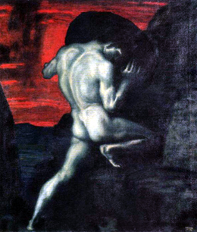
Simbolismo no Brasil
Sísifo tornou-se conhecido por executar um trabalho rotineiro e cansativo. Tratava-se de um castigo para mostrar-lhe que os mortais não têm a liberdade dos deuses. Os mortais têm a liberdade de escolha, devendo, pois, concentrar-se nos afazeres da vida cotidiana, vivendo-a em sua plenitude, tornando-se criativos na repetição e na monotonia.
Sísifo, de Franz von Stuck (1863-1928)

Slide 2
Antífona (Cruz e Sousa)
Ó Formas alvas, brancas, Formas claras
de luares, de neves, de neblinas!...
Ó Formas vagas, fluidas, cristalinas...
Incensos dos turíbulos das aras...
Formas do Amor, constelarmante puras,
de Virgens e de Santas vaporosas...
Brilhos errantes, mádidas frescuras
e dolências de lírios e de rosas...
Indefiníveis músicas supremas,
harmonias da Cor e do Perfume...
Horas do Ocaso, trêmulas, extremas,
Réquiem do Sol que a Dor da Luz resume...
Visões, salmos e cânticos serenos,
surdinas de órgãos flébeis, soluçantes...
Dormências de volúpicos venenos
sutis e suaves, mórbidos, radiantes...
Infinitos espíritos dispersos,
inefáveis, edênicos, aéreos,
fecundai o Mistério destes versos
com a chama ideal de todos os mistérios.
Do Sonho as mais azuis diafaneidades
que fuljam, que na Estrofe se levantem
e as emoções, todas as castidades
da alma do Verso, pelos versos cantem.
Que o pólen de ouro dos mais finos astros
fecunde e inflame a rima clara e ardente...
Que brilhe a correção dos alabastros
sonoramente, luminosamente.
Forças originais, essência, graça
De carnes de mulher, delicadezas...
Todo esse eflúvio que por ondas passa
Do Éter nas róseas e áureas correntezas...

Slide 3
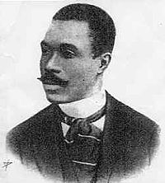
Antífona (Cruz e Sousa)
Cristais diluídos de clarões alacres,
Desejos, vibrações, ânsias, alentos
Fulvas vitórias, triunfamentos acres,
Os mais estranhos estremecimentos...
Flores negras do tédio e flores vagas
De amores vãos, tantálicos, doentios...
Fundas vermelhidões de velhas chagas
Em sangue, abertas, escorrendo em rios...
Tudo! vivo e nervoso e quente e forte,
Nos turbilhões quiméricos do Sonho,
Passe, cantando, ante o perfil medonho
E o tropel cabalístico da Morte...

Slide 4
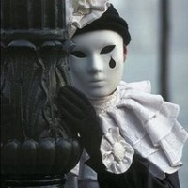
Acrobata da Dor (Cruz e Sousa)
Gavroche é uma personagem do célebre romance escrito por Victor Hugo, Os Miseráveis. Durante a batalha entre os revolucionários e o exército, Gavroche percorre a área entre as trincheiras para recolher munição. Enquanto canta sua música e recolhe balas, Gavroche é atingido e morre.
Gargalha, ri, num riso de tormenta,
como um palhaço, que desengonçado,
nervoso, ri, num riso absurdo, inflado
de uma ironia e de uma dor violenta.
Da gargalhada atroz, sanguinolenta,
agita os guizos, e convulsionado
salta, gavroche, salta clown, varado
pelo estertor dessa agonia lenta ...
Pedem-se bis e um bis não se despreza!
Vamos! retesa os músculos, retesa
nessas macabras piruetas d'aço...
E embora caias sobre o chão, fremente,
afogado em teu sangue estuoso e quente,
ri! Coração, tristíssimo palhaço.
que está em efervescência; tempestuoso, ardente; que jorra fortemente; que se apresenta aos borbotões

Slide 5
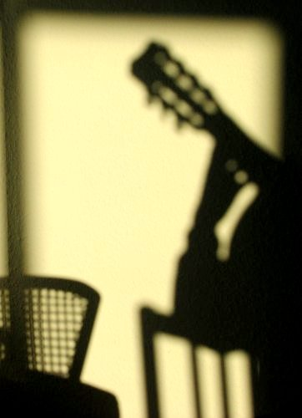
Violões que choram (Cruz e Sousa)
Ah! plangentes violões dormentes, mornos,
Soluços ao luar, choros ao vento...
Tristes perfis, os mais vagos contornos,
Bocas murmurejantes de lamento.
Noites de além, remotas, que eu recordo,
Noites da solidão, noites remotas
Que nos azuis da Fantasia bordo,
Vou constelando de visões ignotas.
Sutis palpitações a luz da lua,
Anseio dos momentos mais saudosos,
Quando lá choram na deserta rua
As cordas vivas dos violões chorosos.
Quando os sons dos violões vão soluçando,
Quando os sons dos violões nas cordas gemem,
E vão dilacerando e deliciando,
Rasgando as almas que nas sombras tremem.

Slide 6
Violões que choram ( Cruz e Sousa) - fragmento
Harmonias que pungem, que laceram,
Dedos Nervosos e ágeis que percorrem
Cordas e um mundo de dolências geram,
Gemidos, prantos, que no espaço morrem...
E sons soturnos, suspiradas magoas,
Mágoas amargas e melancolias,
No sussurro monótono das águas,
Noturnamente, entre ramagens frias.
Vozes veladas, veludosas vozes,
Volúpias dos violões, vozes veladas,
Vagam nos velhos vórtices velozes
Dos ventos, vivas, vãs, vulcanizadas.
Tudo nas cordas dos violões ecoa
E vibra e se contorce no ar, convulso...
Tudo na noite, tudo clama e voa
Sob a febril agitação de um pulso.
(...)

Slide 7
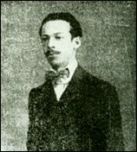
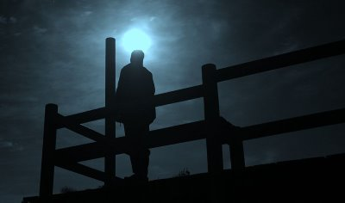
O Verme e a Estrela (Pedro Kilkerry)
Agora sabes que sou verme.
Agora, sei da tua luz.
Se não notei minha epiderme...
É, nunca estrela eu te supus
Mas, se cantar pudesse um verme,
Eu cantaria a tua luz!
E eras assim... Por que não deste
Um raio, brando, ao teu viver?
Não te lembrava. Azul-celeste
O céu, talvez, não pôde ser...
Mas, ora! enfim, por que não deste
Somente um raio ao teu viver?
Olho, examino-me a epiderme,
Olho e não vejo a tua luz!
Vamos que sou, talvez, um verme...
Estrela nunca eu te supus!
Olho, examino-me a epiderme...
Ceguei! ceguei da tua luz?

Slide 8
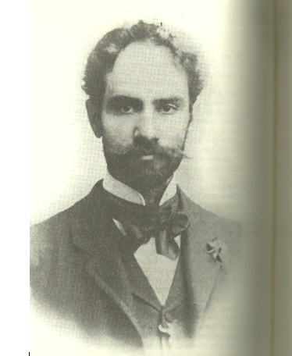
Páginas do túmulo (Alphonsus de Guimaraens)
A fantasiosa morte que me oprime
Da aurora cruel do teu olhar me afasta;
Não basta ao pranto meu, à dor não basta
O fogo do teu ósculo sublime.
A vida tem-me o peso mau de um crime;
Como um bandido que o remorso arrasta,
Vou arrastando esta alma triste e gasta,
A quem a minha mágoa não redime.
Não sei onde curar o sofrimento:
Se te olho, vem-me o pranto à flor das faces,
Se bebo, mais o vinho me crucia.
Matar-me, não… Que esquálido e poeirento
Talvez te viesse ver, talvez me odiasses
Ao ver-me a catadura horrenda e fria.

Slide 9
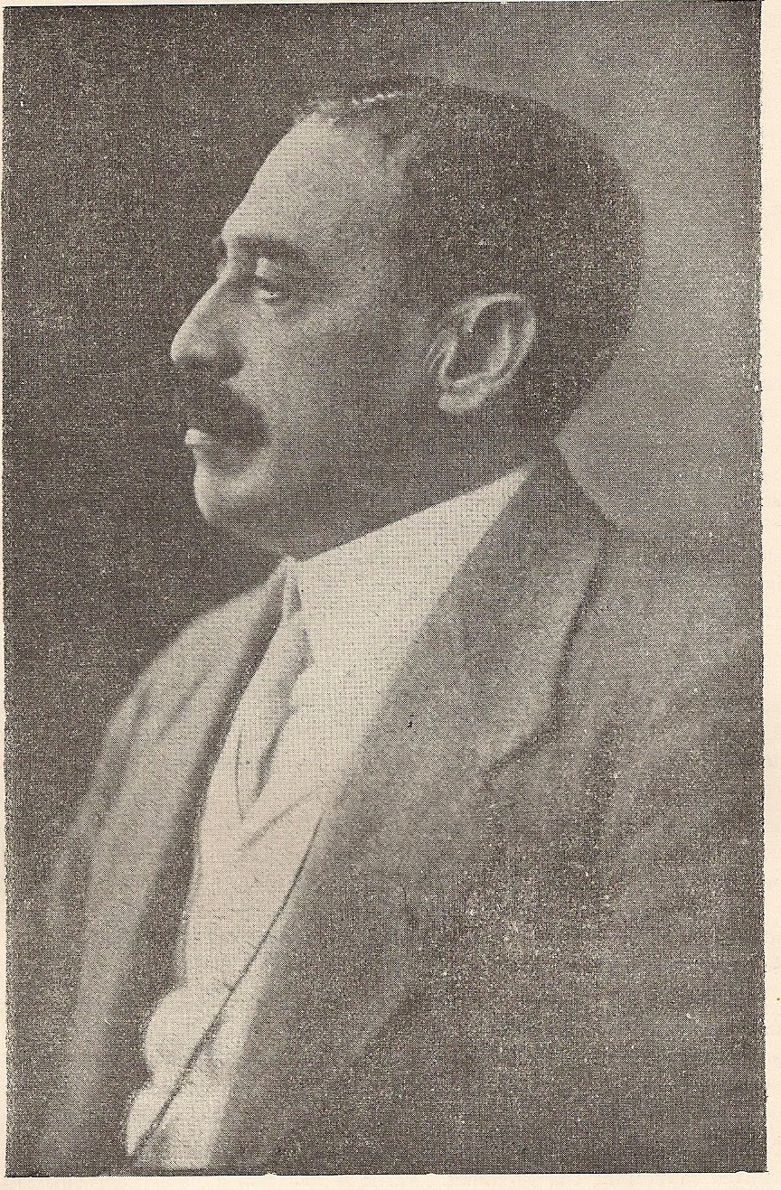
Ao cair da tarde ( Emiliano Perneta)
Agora nada mais. Tudo silêncio. Tudo,
Esses claros jardins com flores de giesta,
Esse parque real, esse palácio em festa,
Dormindo à sombra de um silêncio surdo e mudo...
Nem rosas, nem luar, nem damas... Não me iludo,
A mocidade aí vem, que ruge e que protesta,
Invasora brutal. E a nós que mais nos resta,
Senão ceder-lhe a espada e o manto de veludo?
Sim, que nos resta mais? Já não fulge e não arde
O sol! E no coril negro deste abandono,
Eu sinto o coração tremer como um covarde!
Para que mais viver, folhas tristes do outono?
Cerra-me os olhos, pois, Senhor. É muito tarde.
São horas de dormir o derradeiro sono.

Slide 10
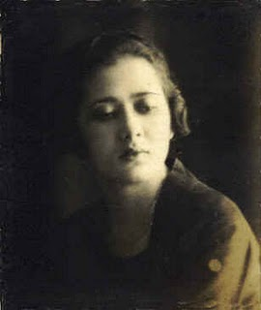
Sensual (Gilka Machado)
Quando, longe de ti, solitaria, medito
neste affecto pagão que envergonhada occulto,
vem-me ás narinas, logo, o perfume exquisito
que o teu corpo desprende e ha no teu proprio vulto.
A febril confissão deste affecto infinito
ha muito que, medrosa, em meus labios sepulto,
pois teu lascivo olhar em mim pregado, fito,
á minha castidade é como que um insulto.
Si acaso te achas longe, a collossal barreira
dos protestos que, outr’ora, eu fizera a mim mesma
de orgulhosa virtude, erige-se altaneira.
Mas, si estás ao meu lado, a barreira desaba,
e sinto da volupia a ascosa e fria lesma
minha carne polluir com repugnante baba...

Slide 11
O Simbolismo
Considera-se que, em Portugal e no Brasil, o Simbolismo tenha sido uma estética importada da França;
Com a repercussão de As flores do mal, de Charles Baudelaire, jovens poetas portugueses manifestam a tendência francesa, seguindo tendências decadentistas, próprias dos simbolistas.
No Brasil, duas publicações de 1883, ambas de Cruz e Sousa, são consideradas o marco inicial da estética simbolista: Missal, com seus textos em prosa, e Broquéis, com seus poemas.

Slide 12
Principais características da estética simbolista
A estética simbolista rejeita o cientificismo, o materialismo, o racionalismo, valorizando, em contrapartida, as manifestações metafísicas e espirituais;
O artista simbolista volta-se para uma realidade subjetiva;
Sublimação: a oposição entre matéria e espírito, a purificação, por meio da qual o espírito atinge as regiões etéreas, o espaço infinito;
Os simbolistas buscam a essência do ser humano, aquilo que ele tem de mais profundo e universal – a alma, que só se liberta quando se rompem as correntes que a aprisionam ao corpo, ou seja, com a morte;

Slide 13
Valorização do inconsciente e do subconsciente, dos estados d’alma, da busca do vago, do diáfano, do sonho e da loucura;
Linguagem carregada de símbolos (o trópos, isto é, o desvio, a mudança de significado de uma palavra ou expressão), em clara oposição a uma linguagem literária mais seca e impessoal;
Sugerir, eis o sonho. Era o lema dos simbolistas.
Emprego de figuras como sinestesia e de aliteração;
Musicalidade.

Slide 14
Como estética anti-materialista e anti-racionalista, o Simbolismo buscou, portanto, uma linguagem que fosse capaz de sugerir a realidade, e não retratá-la objetivamente, como queriam os realistas. Para isso, fez uso de símbolos, imagens, metáforas, recursos sonoros como as aliterações e as assonâncias, imprimindo intensa musicalidade aos seus textos.

Slide 15
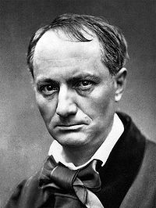
Sepultura d'um Poeta Maldito (Charles Baudelaire)
Se, em noite horrorosa, escura,
Um cristão, por piedade,
te conceder sepultura
Nas ruínas d'alguma herdade,
As aranhas hão-de armar
No teu coval suas teias,
E nele irão procriar
Víboras e centopeias.
E sobre a tua cabeça,
A impedi-la que adormeça.
- Em constantes comoções,
Hás-de ouvir lobos uivar,
Das bruxas o praguejar,
E os conluios dos ladrões.

Slide 16
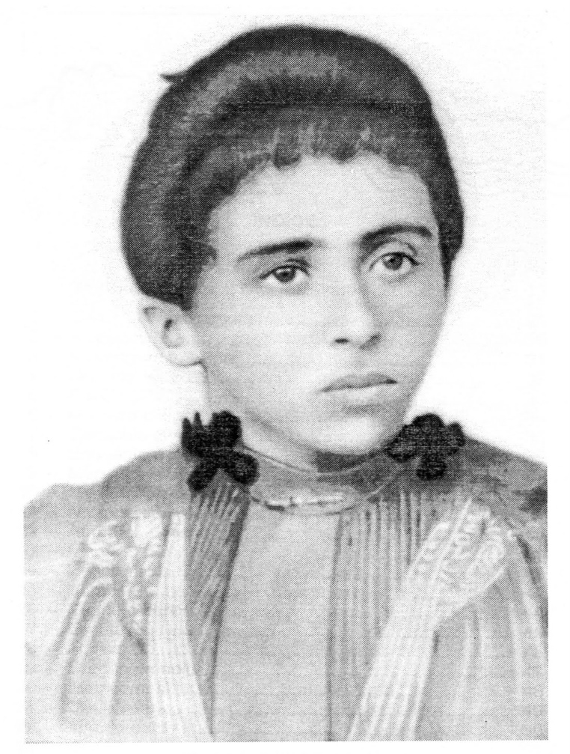
Tudo passa (Auta de Sousa)
Aquela moça graciosa e bela
Que passa sempre de vestido escuro
E traz nos lábios um sorriso puro,
Triste e formoso como os olhos dela…
Diz que sua alma tímida e singela
Já não tem coração: que o mundo impuro
Para sempre o matou… e o seu futuro
Foi-se num sonho, desmaiada estrela.
Ela não sabe que o desgosto passa
Nem que do orvalho a abençoada graça
Faz reviver a planta que emurchece.
Flávia! nas almas juvenis, formosas,
Berço sagrado de jasmins e rosas,
O coração não morre: ele adormece…

Slide 17
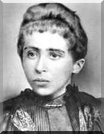
Ao pé do túmulo (Auta de Sousa)
Eis o descanso eterno, o doce abrigo
Das almas tristes e despedaçadas;
Eis o repouso, enfim; e o sono amigo
Já vem cerrar-me as pálpebras cansadas.
Amarguras da terra! eu me desligo
Para sempre de vós… Almas amadas
Que soluçais por mim, eu vos bendigo
Ó almas de minh’alma abençoadas.
Quando eu daqui me for, anjos da guarda,
Quando vier a morte que não tarda
Roubar-me a vida para nunca mais…
Em pranto escrevam sobre a minha lousa:
“Longe da mágoa, enfim, no Céu repousa
Quem sofreu muito e quem amou demais”.

Slide 18
